Slide 1
Fala aí, Recife!
Giovanni Correa (gecj)
Jhonata de Souza (jls3)
Jefferson Alves (jwsa)
Notes:
Boa tarde, meu nome é <seu nome> e eu vou falar sobre o projeto “Fala aí, Recife!”

Slide 2
Nome do Projeto: Fala aí, Recife!
Elaborado por:
Giovanni Correa (gecj) Product Owner
Jefferson Alves (jwsa) Desenvolvedor
Jhonata de Souza (jls3) Scrum Master

Slide 3
Objetivo do Projeto
O projeto tem como objetivo facilitar a comunicação entre população e os órgãos públicos. Proporcionar à população um melhor acompanhamento sobre os projetos e melhorias da sua região e fornecer aos órgãos competentes casos específicos que ajudará na sua atuação.

Slide 4
Justificativa do Projeto
Tendo em vista o prejuízo causado a cada dia pela falta de resolução de problemas urbanos, nosso projeto visa criar um canal de comunicação entre a população e órgãos responsáveis para detecção e acompanhamento de solicitações, dessa forma aumentando a transparência das ações e pressionando a conclusão de obras.

Slide 5
Entendendo o Problema
01
Falta de atuação dos órgãos públicos com casos específicos
02
Casos pequenos que se não tratados podem se agravar
03
Recursos publicos sendo mal-empregado

Slide 6
O Que foi entregue
Cadastro simples de usuário
Crud de solicitação

Slide 7
Principais erros
Falta de comprometimento da Equipe
Má administração do tempo
Falta de Planejamento
Má distribuição de Tarefas
Falta de reuniões semanais

Slide 8
O Que faltou ser entregue ?
Views para usuários diferentes (Servidor público e cliente)
API google maps para marcar o local de atendimento
Views de monitoramento de serviço
Testes BDD e TDD de todas as etapas
Mais HU’s.

Slide 9
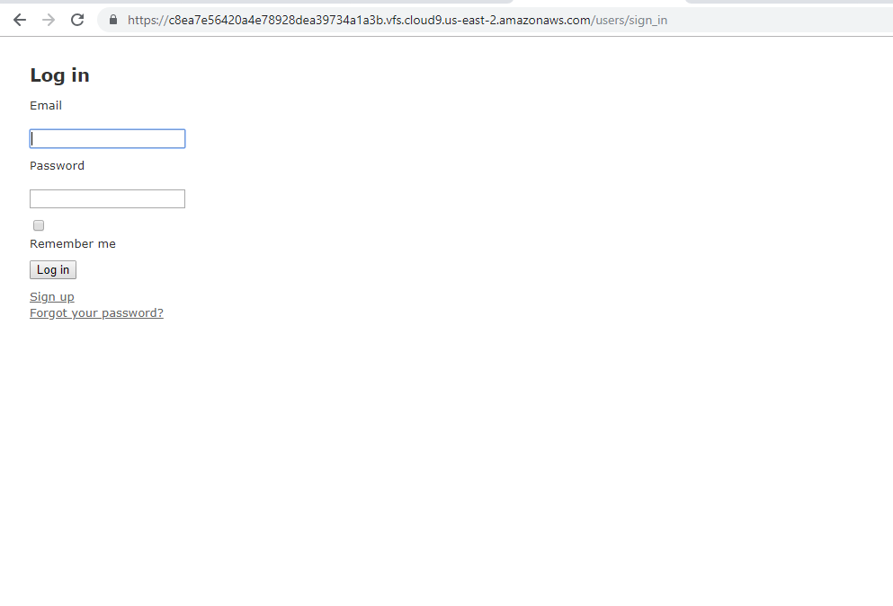
Notes:
Premissa = durante o projeto

